Slide 1
(MK, Ref. 41 Frau Baden/Frau Emig)
Das Konzept der Berufsfachschule BFS dual B und dual F (BFS dual)
Stand April 2024

Slide 2
Welche Erkenntnisse liegen dem Konzept der BFS dual zugrunde?

Slide 3
Bildungspolitische Ausgangssituation
1. Aktuelle Situation im berufsbildenden System Niedersachsens - Notwendigkeit der
Neuorientierung:
    Fehlende oder keine passgenauen beruflichen Zielvorstellungen vieler Jugendlicher im Übergangs-system, die in einjährige Berufsfachschulen oder die Fachoberschule Klasse 11 einmünden
    (Gründe: fehlende Qualifikationen oder Berufsvorstellungen, mangelnde Ausbildungsplatzangeboten in bestimmten Berufen oder Regionen, zunehmende Zersplitterung von Ausbildungsberufen)
    Wirksamkeit der Berufsfachschulen und der Fachoberschulen Klasse 11 sehr gering: Berufsfachschulen als Möglichkeit zur Erfüllung der Schulpflicht, nicht zur Aneignung von beruflicher Grundbildung, die zielgerichtet in Ausbildung mündet. Übergang von Fachoberschule Klasse 11 in Klasse 12 landesweit nur ca. 50%
    Rückläufige Anzahl der Schülerinnen und Schüler in den Schulformen des BBS-Bereichs durch demografischen Wandel und weiterhin Trend zu höheren allgemeinen Schulabschlüssen
    Verstärkt heterogene Kompetenzen (insbesondere personale Kompetenzen) der Jugendlichen
    Regional differenziertes Ausbildungs- und Kooperationsverhalten der Betriebe, insbesondere bei Ausbildungsformen unterhalb der dualen Berufsausbildung

Slide 4
2. Das Bündnis Duale Berufsausbildung spricht bereits 2015 folgende Handlungs-
empfehlungen zur Stärkung der dualen Berufsausbildung aus:
    Durchlässigkeit in der dualen Berufsausbildung
    Horizontale und vertikale Durchlässigkeit des Einstiegssystems
    Koordinierte Beratung und Betreuung
3. Erkenntnisse aus dem Modellvorhaben HH dual/HH dual + an berufsbildenden Schulen im
Berufsbereich Wirtschaft (2016- 2021):
1. Stärkung des dualen Systems
- Intensivierung der praktischen Ausbildung, begleitet durch ebenfalls gestärktes Beratungs- und Coachingsystem für alle SuS
- Stärkere Verzahnung der Lernorte
  Erhöhung Ausbildungsreife und Ausbildungsquote
2. Hohe Flexibilität und Eigenverantwortung der Schulen
    - Ermöglichung der wohnortnahe Beschulung auch an kleineren Standorten
    → Abbildung regionaler Spezifika

Slide 5
3. Berücksichtigung individueller Lernbiografien
    - horizontale und vertikale Anschlussfähigkeit
    - Erwerb höherwertiger Schulabschlüsse
  → Durchlässigkeit
4. Klarere Struktur durch Reduzierung der beruflichen Fachrichtungen/
Schwerpunkte der BFS
    - Profilbildung
    → breitere berufliche Grundbildung/bessere und klare Orientierung

Slide 6
Welche Zielsetzungen hat das Konzept?

Slide 7
  Stärkung der dualen Berufsausbildung unter Beibehaltung der vertikalen und horizontalen Durchlässigkeit
  Verzahnung der Lernorte mit breit angelegter beruflicher Grund-bildung zur Verbesserung der Chancen auf einen dualen Ausbildungsplatz - stärkere Einbindung der Betriebe - effektivere und einfachere Auszubildendengewinnung („Klebeeffekt“)
  3. Möglicher Übergang für leistungsfähige SuS in die FOS Klasse 12

Slide 8
  4. Klarere Struktur des beruflichen Schulsystems durch eine gemeinsame einjährige Schulform neben der BES und der FOS Klasse 12/des BG
  5. Stärkung der Eigenverantwortlichkeit der berufsbildenden Schulen durch möglichst wohnortnahe Beschulung und Abbildung regionaler
  Besonderheiten (z. B. Anrechnung als 1. Ausbildungsjahr)

Slide 9
Welche Besonderheiten hat das Konzept?

Slide 10
  Wechsel des Profils oder Schwerpunkts ermöglichen durch gezielte berufliche Orientierung und der Möglichkeit der Profil- und Schwerpunktwahl (3 Profile Wirtschaft/Technik/Gesundheit und Soziales mit verschiedenen, regional ausgerichteten Schwerpunkten)
  Gemeinsame Beschulung aller Schulabgängerinnen und -abgänger (analog der Berufsschule) mit mindestens Hauptschulabschluss Klasse 9 mit zielgerichteter Einmündung in die BFS dual B oder BFS dual F zum Halbjahreswechsel (Y-Modell)

Slide 11
  3. Konzentration auf passgenauen beruflichen Anschluss durch explizit in der Stundentafel verankerte Profilbausteine „Coaching und Beratung“ und „Reflexion des Praktikums/der praktischen Aus- bildung“ unter Einsatz von multiprofessionellen Teams
  4. Verlagerung des Fokus´ vom schulischen Abschluss auf individuell angepassten beruflichen Anschluss

Slide 12
Wie ist die BFS dual in das System der berufsbildenden Schulen integriert?
Welche Schulabschlüsse können in der BFS dual erworben werden?

Slide 13
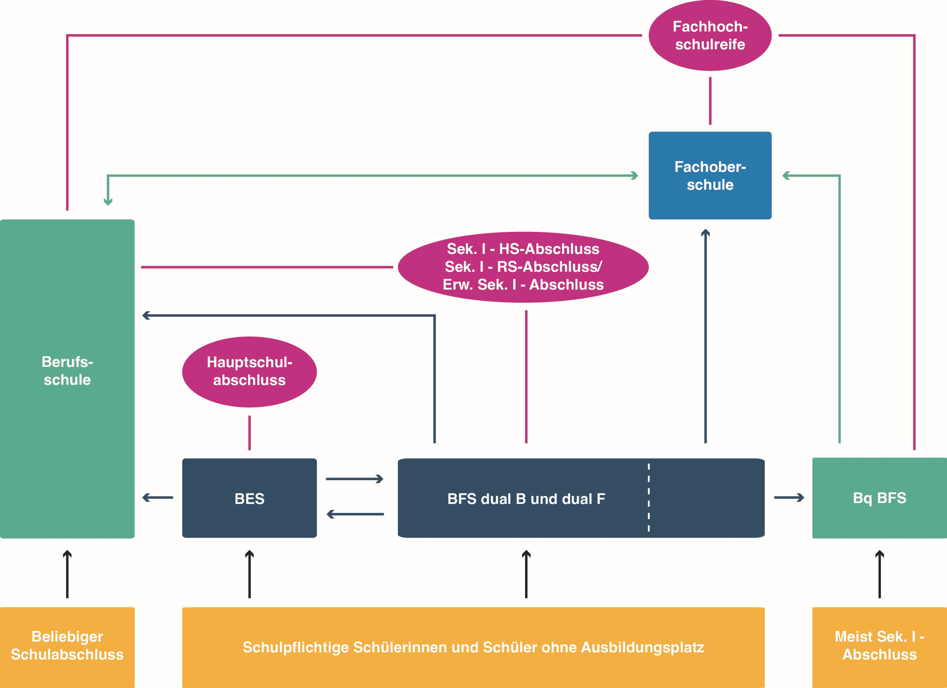
Einbettung der BFS dual in die beruflichen Schulen und schulische Abschlüsse an der BBS (Ausschnitt BBS-System)

Slide 14
Welche Wege in die Beruflichkeit bietet die BFS dual?

Slide 15
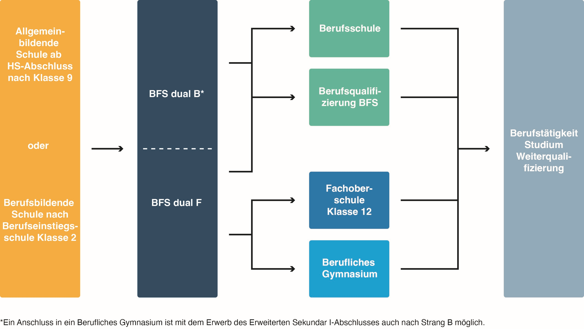

Slide 16
Wie ist das Schuljahr zeitlich organisiert?

Slide 17
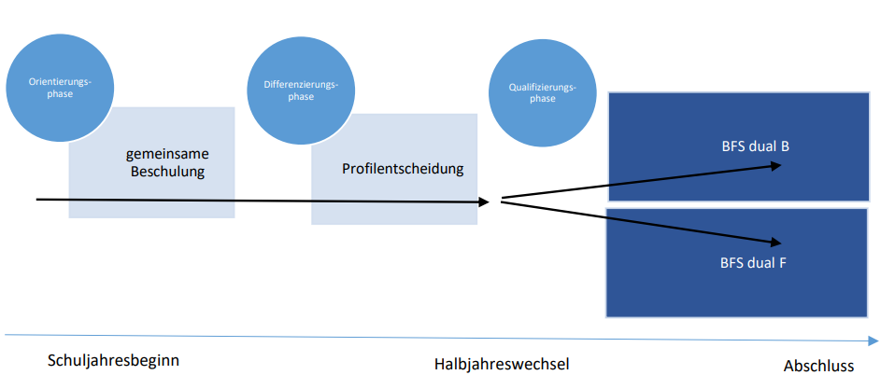
Die Phasen der BFS dual im Schuljahresverlauf

Slide 18
Wie ist die BFS dual an Mono- und Bündelschulen organisiert?

Slide 19
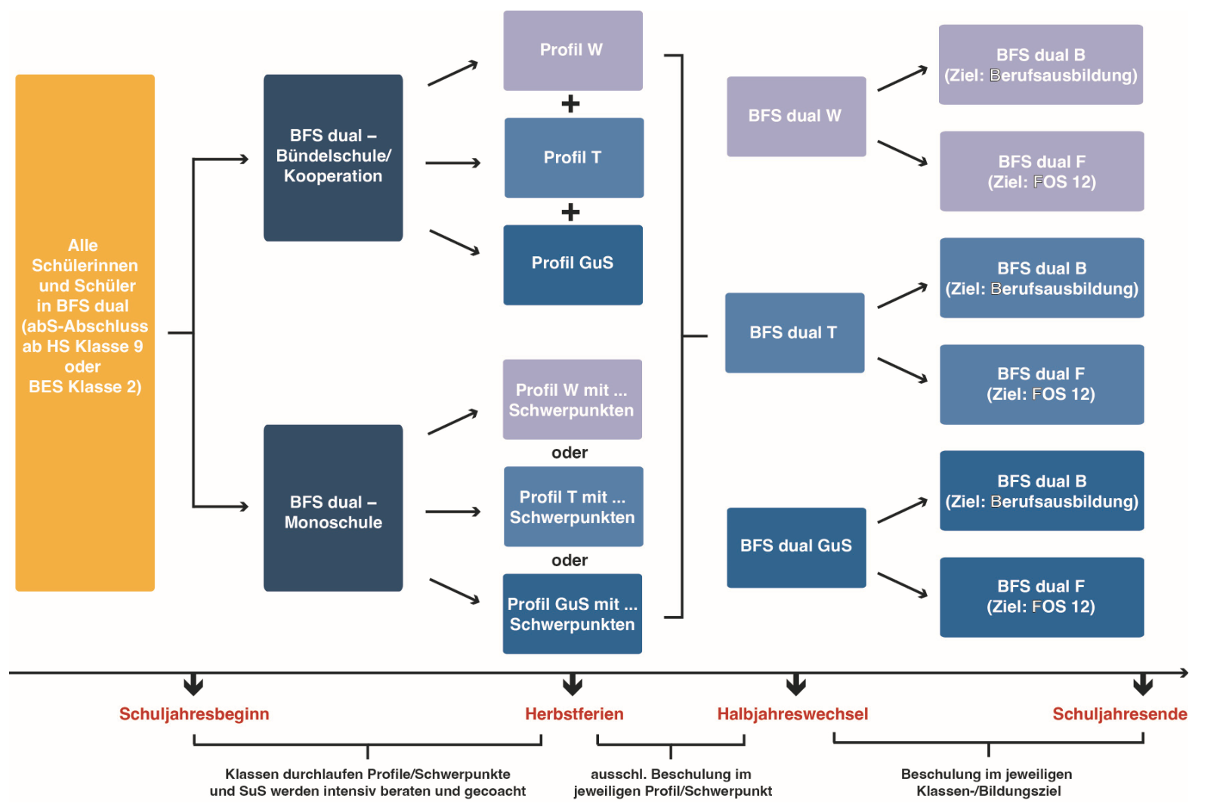

Slide 20
Wie ist der Ablauf des Innovationsvorhabens geplant?

Slide 21
1. Durchführung der 1. und 2. PILOTIERUNGSPHASE Schuljahr 2022/23 und 2023/24 – 2024/25:
  Insgesamt 9 berufsbildende Schulen nehmen ab Schuljahr 2023/24 am Innovationsvorhaben teil.
  2. KOMMISSIONSARBEIT ab Frühjahr 2023:
  Es werden in 5 Kommissionen Rahmenrichtlinien für Beratung & Coaching, Mathematik und
  alle 3 Profile erstellt.
  3. Einrichtung eines EXPERTENRATS im Juni 2023
  Vertreterinnen und Vertreter aus Schule und Wissenschaft, der Sozialpartner sowie
  den Schulbehörden begleiten und evaluieren das Innovationsvorhaben und geben Empfehlungen
  zur Pilotierung und anschließenden Verstetigung der BFS dual.

Slide 22
  4. KOMMUNIKATION nach außen:
  Diverse DB mit schulfachlichen Dezernentinnen und Dezernenten, Schulleitungen sowie beteiligten Schulen
  Veranstaltungen mit Kammern, Verbänden und Gewerkschaften
  Vorstellung im Schulhauptpersonalrat
  Vorstellung beim Verein Deutscher Privatschulverbände e.V. (VDP)
  Vorstellung in politischen Gremien,
  Veröffentlichung im Schulverwaltungsblatt Oktober 2023, Anfrage Schulbuchverlag, Artikel in regionalen (Tages-) Zeitungen; Erstellung eines OnePagers; Internetauftritt der BFS dual
  5. ÖFFNUNG des Innovationsvorhabens für weitere BBSn zum Schuljahr 2024/25: Teilnahme
  von 7 weiteren Schulen
  6. Gewünschte EINFÜHRUNG der BFS dual B und dual F landesweit ab Schuljahr 2025/26
  mit Übergangsfristen für bestimmte Schulformen/Bildungsgänge

Slide 23
Welche Erfahrungen haben die Pilotierungsschulen im ersten Schulhalbjahr 2023/24 gemacht?

Slide 24
  Insgesamt sehr gut angelaufen: z. T. Aufnahmestopp aus Kapazitätsgründen
  Lehrkräfte sehr motiviert und engagiert – benötigte Manpower unterschätzt
  Mischung der Klassen herausfordernd
  Interesse der SuS groß, andere Profile/Schwerpunkte zu erleben
  Überwiegende Teil der SuS benötigt (noch) Einzelcoaching → gut, dass Stunden ausgedehnt wurden
  Beratung und Coaching → Türöffner
  Schwierig für SuS, die später eingeschult wurden

Slide 25
  In O-Phase Kontakt mit vielen SuS auch außerhalb der eigenen Klassen von Lehrkräften als positiv gesehen
  Sorge um Niveauabsenkung durch heterogene Schülerschaft zunächst unbegründet; zu Beginn des 2. Schulhalbjahres im Strang B z. T. Motivationsprobleme der SuS
  Andererseits Berichte von Schulen, im F-Strang so leistungsstarke Klassen zu haben wie seit Jahren in der FOS 11 nicht mehr vorgekommen
  Erfreuliche Sozialkompetenzen, aber hohe Unselbstständigkeit der SuS
  Organisatorische, schuleigene Modelle entwickelt: z. B. Stunden-plan auf Schienen, um Wechsel für SuS zu vereinfachen

Slide 26
  In O-Phase Kontakt mit vielen SuS auch außerhalb der eigenen Klassen von Lehrkräften als positiv gesehen
  Erweiterung des Namens von Profilbaustein „Reflexion des Praktikums/der praktischen Ausbildung“ in „Gestaltung und Reflexion …“
  Sehr heterogene Erfahrungen mit der Praktikumssuche: Recht enge Zeitrahmen für die SuS für die Suche; je besser die Betriebe in das Innovationsvorhaben eingebunden und darüber informiert sind, desto unkomplizierter gestaltet sich die Suche nach Plätzen für die praktische Ausbildung/das Praktikum

Slide 27
Wichtige Aspekte in der Kommunikation mit Eltern und Schülerinnen und Schülern
● Sprachgebrauch der Beratenden zur Akzeptanz der beiden
Stränge BFS dual B und dual F
● Bildungswege und Chancen müssen klar aufgezeigt werden:
Chance zur Orientierung, aber auch zur Festigung des
Berufswunsches bzw. beruflichen Werdeganges
● Eigenverantwortung der Jugendlichen: z.B. Praktikumssuche,
Coachinggespräche
● Korrektur der Selbsteinschätzung der Jugendlichen
● Möglichkeit der Verbesserung von Schulabschlüssen oder
Erlangung weiterer Schulabschlüsse → Abschlussprüfungen

Slide 28
Unabdingbar:
Ein intensives Zusammenwirken von allen an der beruflichen Orientierung Beteiligten!
In Vorbereitung: Internetauftritt auf dem Bildungsportal

